Slide 1
严格控制体重之女性运动员 Strict Weight Control and Female Athletes
Pun Tak-kiu, Gabriel Accredited Practising Dietitian, Aust.
IOC Dip. Sports Nutrition
Certified Strength & Conditioning Specialist (NSCA, USA)
MSc Sports Medicine and Health Science, CUHK
BHSc Nutrition & Dietitetics, QUT, Aust.
潘德翘
澳洲注册执业营养师 (APD, DAA, Aust.)
国际奥委会运动营养文凭
认可肌力及体适能专家 (NSCA, USA)
中文大学运动医学及健康科硕士
澳洲昆士兰科技大学营养膳食治疗学士

Slide 2
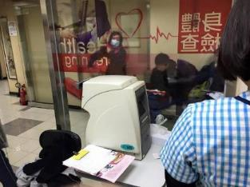
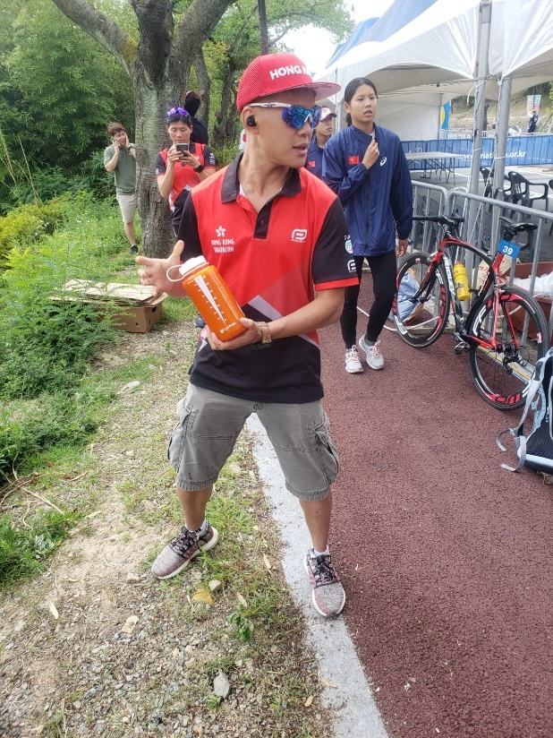
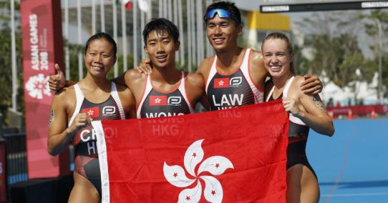
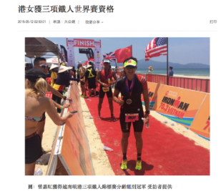
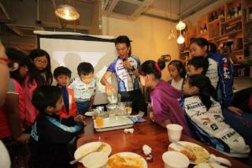
一名营养学家……

Slide 3
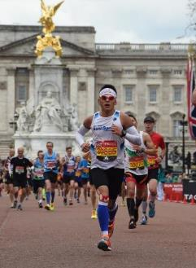
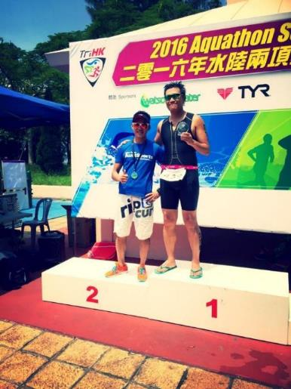
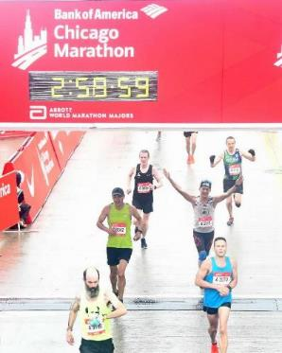
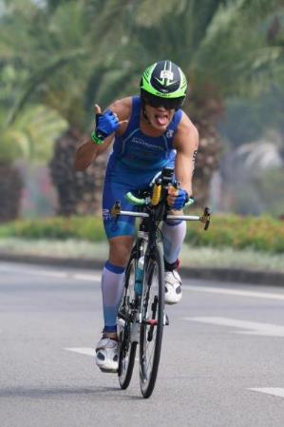
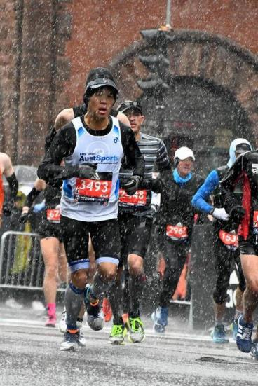
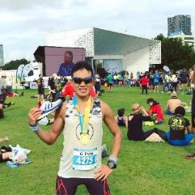
多名马拉松成绩在3小时之内的运动员 及铁人三项选手

Slide 4
内容
运动员体重管理/控制的基本要点
女性严格控制体重的问题
严格且健康地控制体重
案例分享

Slide 5
什么是体重控制？
根据个人的年龄、性别和身高，调整长期的生活方式来维持健康的体重的过程。
达到最佳的体成分
节选自国际科学杂志《自然》及Sundgot-Borgen等人(2013)

Slide 6
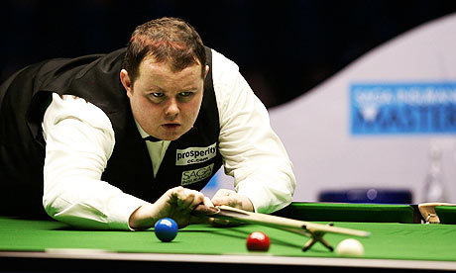
运动员为什么需要控制体重？
运动员自身的意愿
对健康的要求

Slide 7
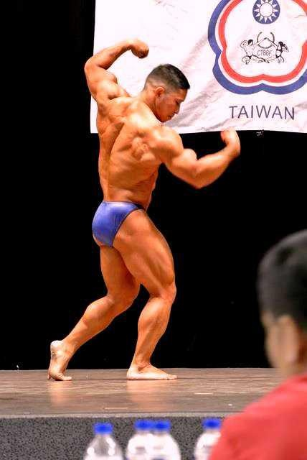
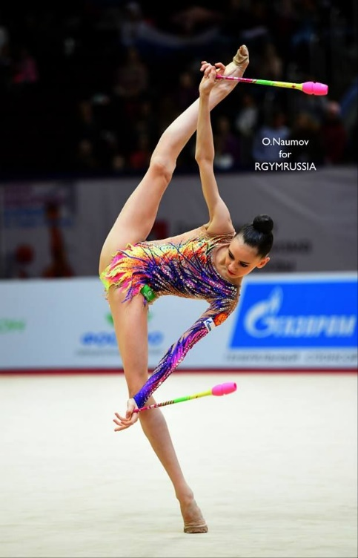
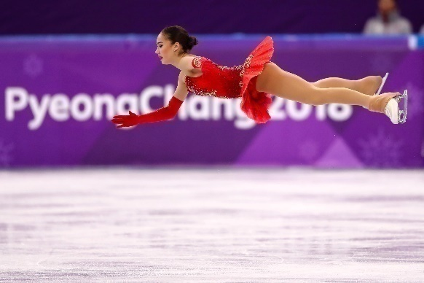
运动员为什么需要控制体重？
美学运动项目
获得“符合审美要求”的形象
Notes:
美学运动项目
– “符合审美要求”的形象很重要
– 裁判训练有素的眼睛：注：艺术印象分是针对体型的（除健美运动外），但是裁判是
这一领域的得分是受体型影响的
– 例如，健美运动；体操运动
• 耐力体育项目
– 承载体重经过一段距离
– 例如，长跑；铁人三项

Slide 8
运动员为什么需要控制体重？
体重对运动员的表现来说很关键
耐力体育项目
承载体重经过一段距离，例如长跑；三项全能运动、帆板运动
跳跃体育项目
承载体重展开空间运动
跳高和跳远
Notes:
美学运动项目
– “符合审美要求”的形象很重要
– 裁判训练有素的眼睛：注：艺术印象分是针对体型的（除健美运动外），但是裁判是
这一领域的分数是受体型影响的
– 例如，健美运动；体操运动
• 耐力体育项目
– 承载体重经过一段距离
– 例如，长跑；铁人三项 Olds 等人1993 (数学建模) 4000米自行车争先赛4000米自行车争先赛 – ↑ 2公斤体脂→ ↑ 1.5秒 (20米) 40公里计时赛40公里计时赛– ↑ 2公斤体脂→ ↑15秒 (180米)

Slide 9
运动员为什么需要控制体重？
体重对于进入特定赛事来说很关键
体重类的体育项目：轻量级赛艇；拳击、跆拳道

Slide 10
平衡的重要性
3500卡 = > 1磅体重
1磅=3500卡
你不可能在一夜之间就增加或减掉一磅脂肪。
因此，当你沉浸于自己最爱的食物时，成分表上显示的增重是不准确的。
了解减重背后的科学原理。
你越早知道事实，你就能越早与你所吃的食物开始建立健康的关系。

Slide 11
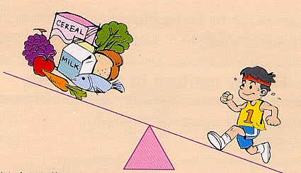
所以需要做什么？
减重：每天减少500卡到1000卡，达到负能量平衡

Slide 12
所以需要做什么？
燃烧300卡路里的方式
跑步30分钟，远足35分钟
水中有氧运动50分钟，训练营DVD 30分钟
开合跳30分钟，做家务120分钟
标准舞60分钟，搏击操20分钟
浮潜45分钟
加强运动
+
减少热量的摄入

Slide 13
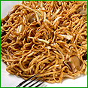
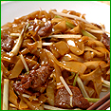
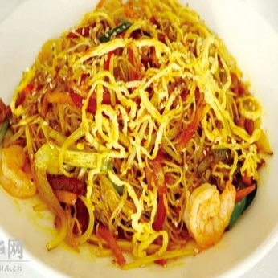
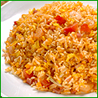
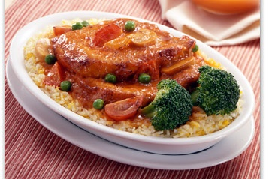
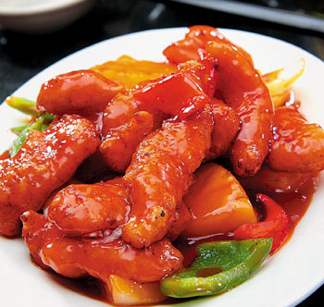
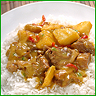
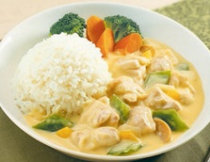
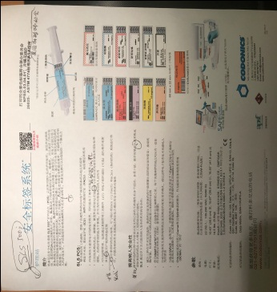
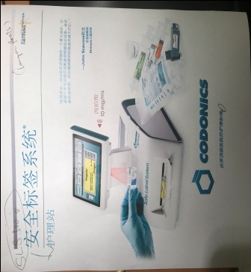
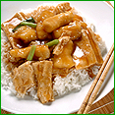
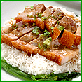
☹免炒粉面饭及高卡路里客饭☹
干烧伊面
干炒牛河
星洲炒米
西炒饭
焗猪扒饭
菠萝咕噜肉饭
咖喱牛腩(鸡)饭
白汁鸡皇饭
鱼香茄子饭
梅菜扣肉饭
枝竹班腩饭
烧腩饭
Notes:
炒牛肉河粉 – 28 茶匙油
干烧 – 32
星米 – 24

Slide 14
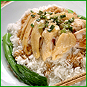
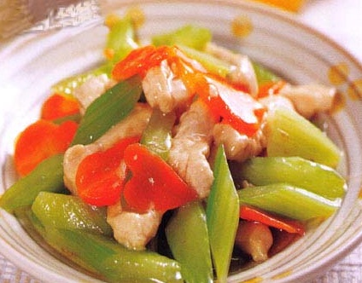
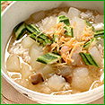
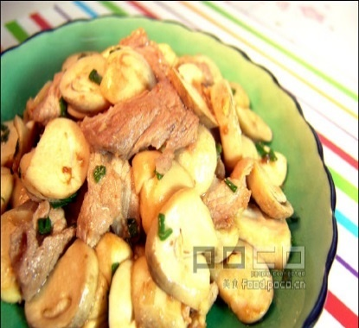
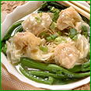
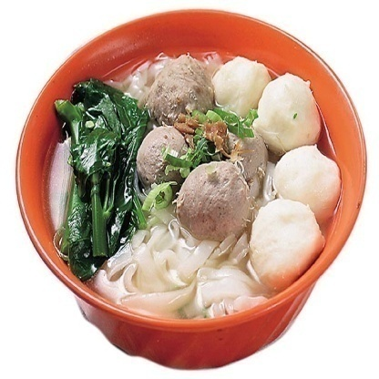
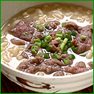
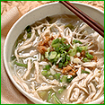
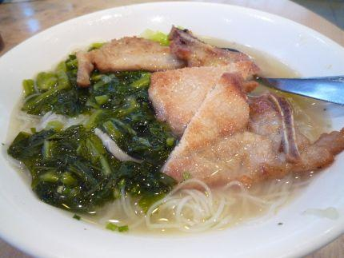
☺ 较好的选择 ☺
切鸡饭
西芹鸡柳饭
凉瓜肉片饭
冬粒汤饭
草菇肉片饭
菜肉馄饨面
牛丸米
鲜牛肉汤米
鸡丝檬粉
时菜猪排汤米线

Slide 15
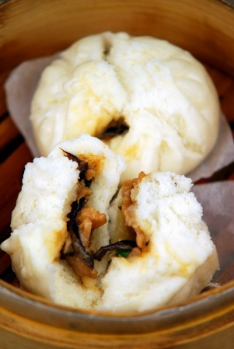
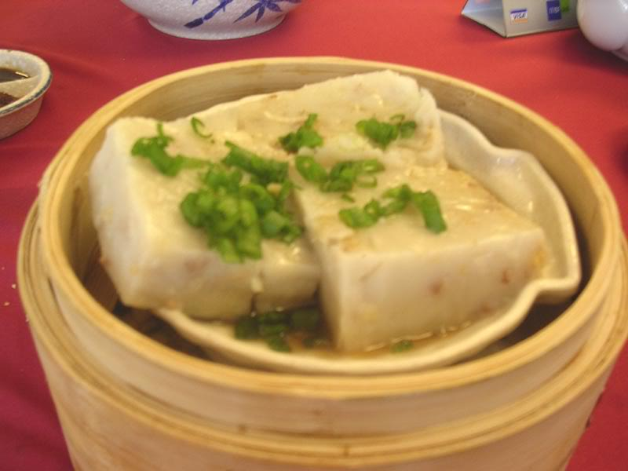
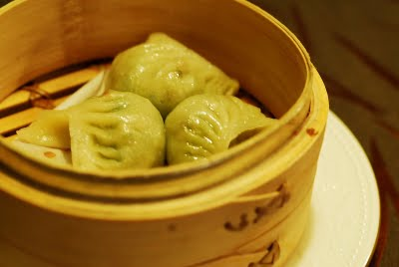
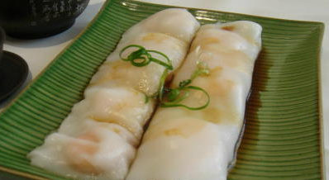
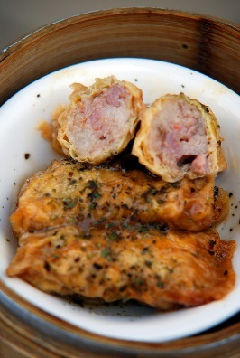
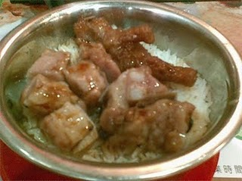
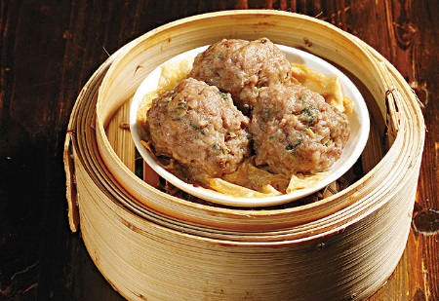
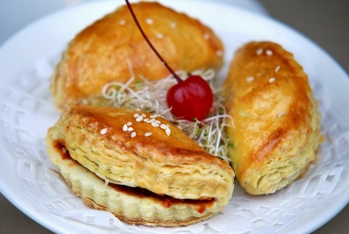
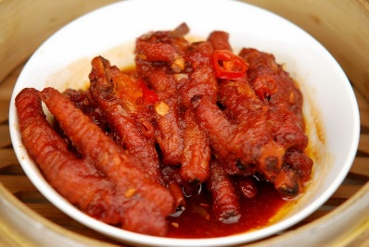
☺ 较好的选择 ☺
鸡包仔 素饺 蒸肠粉 蒸萝卜糕
☹免肥腻点心☹
煎炸点心、酥皮 鲜竹卷 盅头饭 凤爪 山竹牛肉

Slide 16
严格、快速的减重
对抗性运动中的减重：生理、心理和表现效果
Emerson Franchini, Ciro Jose Brito及Guilherme Giannini Artioli
摘要
背景
本文简要的回顾了对抗性运动中的减重过程。我们的目标在于讨论对抗性运动中快速减重（RWL）的最为相关的方面。
方法
本文所进行的回顾主要在MedLine、Lilacs、PubMed和SciELO数据库中进行，并分成了以下分话题：（1）普遍性、量级和程序，（2）心理、生理和表现效果，（3）避免表现下降的可能的策略，（4）避免这些做法的组织策略。
结果
尽管有特定的对抗性训练， 快速减重的普遍性很高（50%）。使用的方法对表现和健康是有害的，例如泻药、利尿剂、使用塑料或橡胶衣，以及桑拿。快速减重影响体能能力和认知能力，并且可能增加死亡的风险。

Slide 17
体重控制：男性 vs 女性
对于男性和女性，都有证据证明存在致病性的体重控制行为
男性运动员大多数试图增重，而女性运动员则强调减重。
女性柔道运动员
更少对自己的实际体重感到满意
希望有更轻的体重
女性运动员的体重波动更多也更大。
Werner 等人 (2013)、Rouveix 等人(2007)

Slide 18
体重控制：男性 vs 女性
一项美国研究考察了84名美国大学体育一级联盟女性运动员（16名参加消瘦型体育项目，68名参加非消瘦型体育项目）并使用进食障碍调查问卷2评估工具将其与62名非运动员进行比较。
所有女性都有比较低的平均期望体重，运动员在“身体意象量表”得分上比非运动员低得多。
Reinking 和 Alexander (2005))

Slide 19
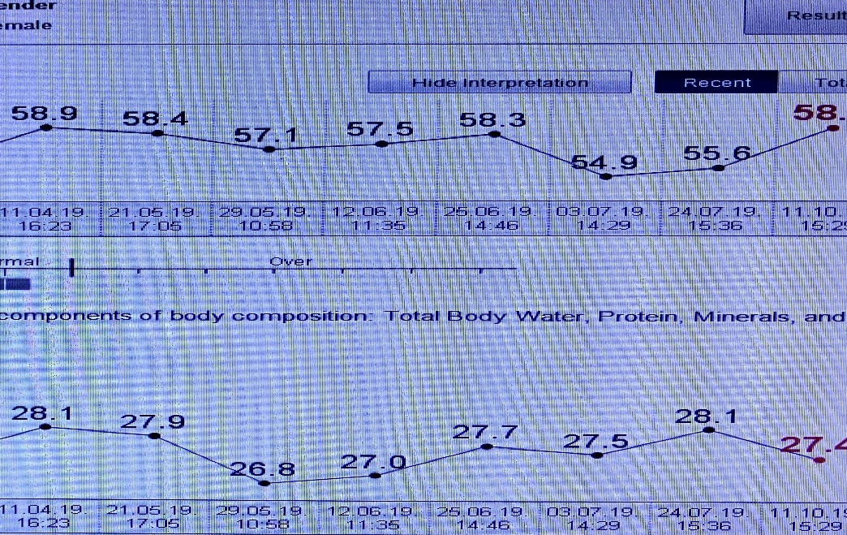
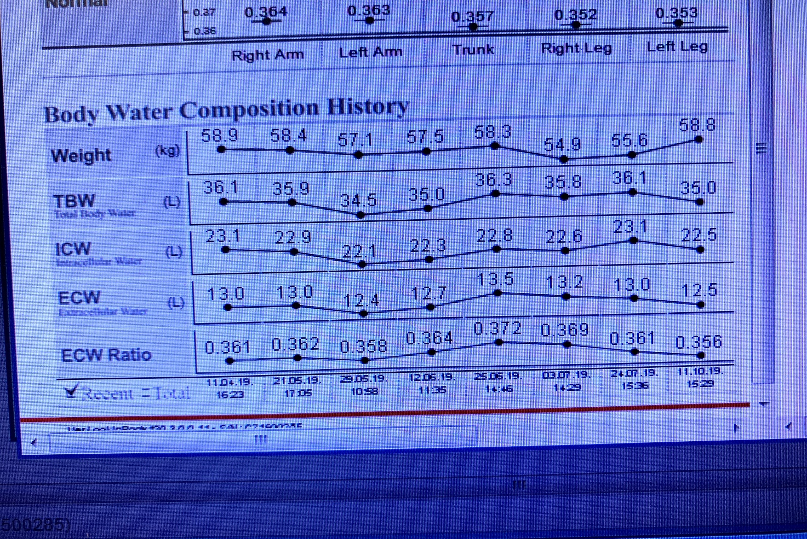
19岁精英女性柔道运动员
体重(公斤)
骨骼肌量(公斤)
Body Wt (kg)

Slide 20
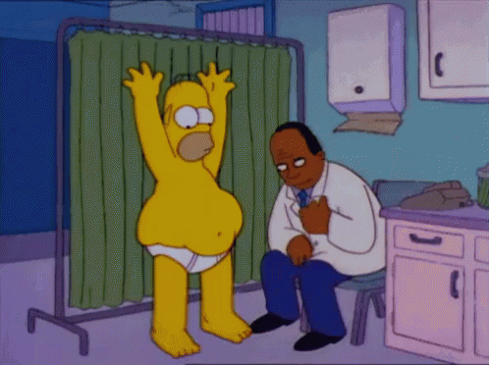
运动员使用的常见极端体重控制策略
低碳水化合物饮食
节食和脱水
辅助剂

Slide 21
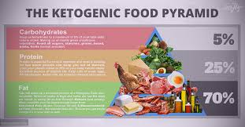
低碳水化合物饮食
生酮饮食
< 100 克碳水化合物/天
极低的卡路里（ < 800千卡/天 ）
• 适度的碳水化合物饮食
区域饮食
地中海饮食

Slide 22
区域饮食法
Barry Sears博士公布的区域饮食法（40%碳水化合物；30%脂肪；30%蛋白质）推荐“在一天当中每五小时应食用一次对区域饮食有利的正餐或零食，以便为下一个‘时间段’‘设定胰岛素和胰高血糖素比’”。
他的公司提供量身定制的食物产品（例如“40:30:30”运动能量棒）。
被顶级耐力运动员所推崇。
适用于男性的典型的区域膳食
1迷你区块（9 格令）碳水化合物，1迷你区块（7 格令）蛋白质，1迷你区块（3 格令）脂肪
适用于女性的典型的区域膳食
1迷你区块（9 格令）碳水化合物，1迷你区块（7 格令）蛋白质，1迷你区块（3 格令）脂肪

Slide 23
生酮饮食
高脂肪、有足够蛋白质、低碳水化合物的饮食方式，在医学上主要被用于治疗难治性（很难控制的）儿童癫痫
这一饮食方式迫使身体燃烧脂肪而不是碳水化合物
如果饮食中的碳水化合物很少，肝脏会将脂肪转化为脂肪酸和酮体
生酮饮食食物金字塔
坚果和种子
绿色蔬菜
蛋和奶制品
浆果
一些非绿色蔬菜
油
肉
不能吃：面包、意面、糖、牛奶、玉米、豆类、米饭

Slide 24
生酮饮食
酮体进入大脑，代替葡萄糖作为能量来源。
血液中酮体水平升高，被称为酮症状态，导致癫痫发作的频率降低。

Slide 25
生酮饮食后“碳水化合物恢复” 对肌糖原利用率的影响
试验 | 第1天 | 第6天 | 第7天 （之前） | 第7天 （之后） | 第7天 （Δ）
高碳水化合物
高脂肪
使用毫克分子/公斤 干质量表示，n=8时，为平均值±标准误差。
* 与第1天不同，P<0.05；† 与高碳水化合物不同，P<0.05；
‡ 与第7天运动前不同，P<0.05
数据来源于 Burke LM 等人，《应用生理学杂志》89: 2413-2421, 2000

Slide 26
在高脂肪组中，肌糖原备用稍低（260 +/- 26 vs. 360 +/- 43 毫克分子/公斤 干重；P = 0.06）。
高脂肪饮食和高碳水化合物饮食的计时结果为30.73 +/- 1.12 vs. 34.17 +/- 2.48 分钟（P = 0.21）——无统计显著性。
这些数据表明在短期高脂肪摄入（不论是否是生酮饮食）后显著的代谢适应性，即使在恢复摄入碳水化合物后仍可持续。
但是， 从长期来看没有证据表明对单车运动表现特性有明显的益处。

Slide 27
在高强度间歇训练期间，高脂肪饮食的自感劳累分级更高
高碳水化合物
高脂肪
自感劳累分级
Stepto NK等人。《运动训练医学和科学》34: 449-455, 2002.
Notes:
Ratings of perceived exertion

Slide 28
生酮饮食对体重管理的效果如何？
容易实施？
可持续？
有没有冲突？
副作用（尤其是肾功能）
溜溜球效应？体重反弹？

Slide 29
节食和脱水
限制液体、碳水化合物，脂肪的摄入及/或摄入纤维并减少总能量
赛前称体重前一周，摄入量减少35%
甚至在量度体重当天完全断食
当天进行总食物限制，不理解营养的运动员更可能采用极端节食和脱水的方式来达到减重的目的

Slide 30
节食和脱水
催吐

Slide 31
节食和脱水
脱水
美国大学体育协会禁止摔跤运动员采用的方式
针对的只是不超过体重的2%

Slide 32
辅助剂
膳食补充剂
左旋肉碱
吡啶甲酸铬
β-羟基-β-甲基丁酸钙（HMB）
共轭亚油酸（CLA）
植物性营养补充剂
药物疗法
利尿剂、泻药
不允许使用（禁用物质）
由于副作用，不推荐使用
伦理上来说是合适的（仅适用于痴肥者）

Slide 33
严格节食和快速减重的副作用
脱水
血浆量减少
中暑的风险增加
• 肌肉组织的保持和生长
有证据表明会有肌肉组织流失
可能减少肌肉组织的生长
认知功能和情绪的减退
营养缺乏
Notes:
需要确保足够的碳水化合物和蛋白质以便保持表现，否则不利于表现

Slide 34
严格节食和快速减重的副作用
月经紊乱、内分泌失调
可获得的能量减少
闭经、骨矿物密度降低
瘦身增重轮回
– 静息代谢率减少
– 进食障碍
• 疾病和免疫
能量、碳水化合物和微量营养素减少
• 表现下降
注意“蜜月”期
Notes:
需要确保足够的碳水化合物和蛋白质以便保持表现，否则不利于表现

Slide 35
女性运动员三联症

Slide 36
女性运动员三联症
1. 能量可获得性（可能与饮食失调同时出现或不同时出现）
2. 月经功能
3. 骨矿物密度
当出现卡路里摄入不足，大脑和身体试图通过减少静息代谢率来帮助重新建立能量平衡。
身体开始保存卡路里，这会导致一连串的事件
-> 能量可获得性减少
能量可获得性降低影响月经周期（这种影响可能需要几个月才会发生），以及骨矿物密度（这种影响可能需要几年才会发生）
在非常关注体重和身形的运动员（例如长跑运动员、舞者、对抗性体育项目）中，这是一种普遍现象
要想预防，改变运动员的心态很重要
Notes:
三个范围
这是可以避免的！改变心态很重要，运动员应该理解食物不是“敌人”，而是为活动和表现提供能量的，而且能够推动训练效果的发展并有利于康复和成长

Slide 37
进食障碍和饮食失调
进食障碍的演变过程
健康的饮食习惯，不关注体重和体型，功能正常
偶尔节食、跳过一餐来控制体重或暴食，对体重和体型有一些关注
可能满足进食障碍的标准：经常节食、跳过一餐来控制体重，代偿行为（例如过度运动）或暴食，对体重和体型频繁关注
功能失调，可能满足饮食失调的标准：长期节食、跳过一餐来控制体重，代偿行为（例如过度运动、净化）或暴食；减重超过正常体重的15%；女性不来月经，长期对体重和体型不满意
异常心理学. Seligman. 2001

Slide 38
进食障碍和饮食失调
进食障碍是可能威胁你的健康甚至生命的不正常的饮食习惯，包括：
神经性厌食症：即使在瘦的很危险的时候，人们仍然认为他们很胖，并限制进食，直至绝食。
神经性暴食症：人们进食过量食物，然后通过催吐或使用泻药来进行净化。
节选自《心理学百科全书》

Slide 39
你知道吗？
十几岁的女孩及男孩中分别有一半以及三分之一使用不健康的体重管理方式，例如跳过一餐、吸烟、节食、催吐或吃泻药
节食是导致饮食失调最重要的风险因素。
适度节食的女孩比不节食的女孩产生饮食失调的可能性高5倍
神经性厌食症终生患病率=女性0.9%，男性0.3%
神经性暴食症终生患病率=女性1.5%，男性0.5%
Notes:
严重节食的人的终生患病率是上述数值的18倍。

Slide 40
进食障碍和饮食失调
饮食失调（DE）是指一系列的不正常饮食行为，其中很多都被诊断为进食障碍。
区分饮食失调和进食障碍的主要一点是严重的程度和行为发生的频率。
饮食失调对人的情绪、社交和生理健康都有负面影响。可能导致疲劳、营养不良或注意力不集中。可能影响人的社交生活，并导致焦虑和抑郁。

Slide 41
进食障碍和饮食失调
饮食失调行为和态度包括：
暴食
节食
经常跳过一餐
催吐
过分注重计算卡路里
根据体型和体重进行自我评价
滥用泻药或利尿剂
节食或长期限制进食

Slide 42
最大的、真正的输家
https://youtu.be/FO08hOhI7IE
https://youtu.be/k_l1jWL43HA

Slide 43
你知道吗？
香港一家三级精神病诊所记录的病人进食障碍的变化情况 (1987-2007)
Sing Lee 内外全科医学士、King Lam Ng社会学学士、Kathleen Kwok社会学硕士、 Corina Fung 博士
摘要
目标：
考察1987年到2007年在香港一家三级精神病诊所的中国进食障碍病人的临床表现。
方法：
进食障碍专家利用标准的收纳面谈获取195名患者（排名不分先后）的数据。对1987-1997年间的病人（n=67）、1998-2007年间的病人（n=128）、对脂肪满怀恐惧的（n=76）和对脂肪并不满怀恐惧（n=39）的厌食症病人进行了比较。
结果：
病人主要是单身（91.8%）、女性（99.0%）、20出头且患有神经性厌食症（n=115；59.0%）或暴食症（n=78；40.0%）。这两个时间段相比较，病人的数量翻了一番。神经性暴食症变的更为常见，而神经性厌食症呈现出越来越多的对脂肪满怀恐惧的情况。与对脂肪满怀恐惧的厌食症病人相比，对脂肪并不满怀恐惧的厌食症病人发病前体重低得多、对体型的不满意更少、控制体重行为更少、EAT-26分数更低。
讨论：
香港进食障碍的临床表现越来越与西方国家的相符 。

Slide 44
你知道吗？
进行美学运动项目（例如舞蹈、体操和花样滑冰）竞技的女性运动员患进食障碍的风险最高。进行体重类和耐力体育项目竞技的运动员患进食障碍的风险也有所增加。
Sungot-Borgen, J. 和 Torstveit, M.K. (2004)。精英运动员饮食失调的患病率高于普通人群。运动医学临床杂志，14(1)，25-32。

Slide 45
神经性厌食症
特点/症状
过度减重
自我饥饿
对食物很专注，进行性限制所有类别的食物
担心增重或变“胖”
不承认饥饿
为避免进餐有一致的借口
过度、严格的运动方式来“燃烧”卡路里
疏远朋友，避免在群体面前进食
即使体重不足，也对增重或变“胖”有强烈的恐惧
女孩和青春期后的女性停经

Slide 46
对健康的影响
心率慢，血压低->心力衰竭的风险上升
骨密度降低（骨质疏松症），
导致骨骼干、脆。
肌肉丢失和肌无力。
严重脱水，可能导致肾衰竭。
头晕、疲劳和浑身无力。
外表差-> 自尊心弱

Slide 47
神经性暴食症
暴食反复发作
暴食的 一次发作是以下列两点作为特征的：
在不连续的时间段内（例如，在任一2小时时间段内）进食
Notes:
绝对超过大多数人在类似时间段、类似的情况下进食的数量
在发作期间，对进食缺乏控制（例如，感到无法停止进食或者无法控制进食的食物或进食的量
平均来看，在三个月里至少一周会有两次同时发生暴食和不适当的代偿行为。

Slide 48
神经性暴食症
特点/症状
不受控制地进食大量食物（暴食）
呕吐、使用泻药或使用其他方式来排除食物（净化）
过度关注体重
抑郁或情绪变化
月经周期不规律
不正常的牙齿问题、脸颊或腺体肿胀、胃灼热或腹胀（胃胀）
脸颊或下巴区域不正常肿胀
手背和指关节上因催吐而形成的胼胝
牙齿脱色或染色
男性发病率大约是女性发病率的十分之一。

Slide 49
神经性暴食症对健康的影响：
导致电解质紊乱，可能导致心跳不规律及可能发生心力衰竭和死亡。
电解质紊乱是由净化行为带来的脱水和身体丧失钾和钠造成的。
经常呕吐导致的食管炎症并可能发生食管撕裂。
龋齿
由于滥用泻药而导致的长期不规律排便和便秘。
胃破裂

Slide 50
发病经常与有压力的生活事件有关：
离家上大学
亲密关系的结束或破裂
家庭问题
身体虐待
性虐待

Slide 51
进食障碍的原因
人物特点
好学生
优秀运动员
遗传
环境影响
生物化学
Notes:
自尊心弱
在生活中感到能力不足或缺乏控制
食物和对食物的控制被用于尝试应对糟糕感觉
害怕变胖
抑郁、焦虑、生气和孤独感
高度重视外在强化和赞同
很少不服从
完美主义者
成就导向型
好学生
优秀的运动员
有竞争力的职业

Slide 52
我们能做什么？
你能预测的话，
就能预防

Slide 53
注意危险信号！
我有节食行为
饥饿的时候我也避免进食
进食后我会呕吐
我将我的食物切成小块
I我正在使用泻药、减肥药或利尿剂（水丸）来控制体重或体型
我尤其避免吃高碳水化合物含量的食物（即面包、米饭、土豆等）
在过去6个月减重20磅或更多
……以及其他体征和行为
节选自Garner 等人1982。
参见 https://psychology-tools.com/eat-26/

Slide 54
面对一名疑似进食障碍/饮食失调的运动员
https://m.youtube.com/watch?v=98JsXo5qa1c

Slide 55
我该说什么？
面谈时可以提问的一些示例问题包括：
过去一年里，你节食过几次？
你认为你应该节食吗？
你是否对你的体型不满意？
你的体重影响你对自己的看法吗？
对这些问题的任何正面的回应都提示应利用一份更为全面的调查问卷进行进一步评价
关键是建立自尊，显示出你的支持！

Slide 56
注意言行
过于关注和指责节食和进食习惯
任何听起来很教条化的东西
表现得像一个专业人员
表明震惊或恶心的任何事物。

Slide 57
预防比治疗更好！
长期控制体重的方法
明智的膳食计划
钙和乳制品
行为策略
注意进食障碍/饮食
失调
Notes:
长期控制体重的方法
使溜溜球效应最小化
明智的膳食计划
减少能量密度
开始适度的能量限制• 减少2100-2400 千焦耳 (500-1000 千卡)/天 • 限制将取决于目前的能量摄入• 7-10天后进行随访，评估进展——考虑周期性的膳食计划——在高风险期间的额外支持计划 • 假期、比赛前减少练习时、生病、学习/考试——确保足够的微量营养素摄入——低升糖指数，增加纤维和蛋白质，获得饱腹感——实用的烹饪和购物贴士是很必要的——必须将指南转化为桌上的食物
行为策略
• 识别进食的触发原因——食物日记——视觉模拟评分法（饥饿、渴望等）– 对进食的感觉 ——环境刺激
• 改变行为的策略——了解触发原因——避免——替代方案——支持保持改变
钙和乳制品
• 膳食钙/乳制品摄入与身体质量指数/体脂的反比例关系——全国健康和营养检查调查（NHANES）——魁北克家庭和传统——贲门 • 荟萃分析（Heaney 2003）——增加摄入300 毫克的钙会导致： • 成人体重少3公斤 • 儿童体重低1公斤• 钙摄入量不足常见于.. ——极度重视体型的运动——“节食者”和“节制的”进食者

Slide 58
青年精英铁人三项选手的案例
16岁女性铁人三项选手
教练和父母认为她应该“减重”
159公分 (45 %-ile), 54公斤 (48 %-ile), 身体质量指数 21.4 (58 %-ile)
17%体脂率，44.8公斤瘦体重
在欧洲的一次锦标赛中得到最后一名，此后未能获得青年奥林匹克运动会的比赛资格
对自己越来越挑剔，并坚信自己的体重和体型是表现（不好）的原因
自己的目标：50-52公斤

Slide 59
青年精英铁人三项选手的案例
尤其在长跑中表现不佳，教练认为她的体重是原因之一
她的父母认为她摄入的碳水化合物太多
对自己越来越挑剔，并坚信自己的体重和体型是表现（不好）的原因
在进食（包括运动食品）以后有罪恶感

Slide 60
青年精英铁人三项选手的案例
开始节食，下降至52公斤，但是这种限制只让她的表现更差
能量不足以跟上训练的需要
情绪和注意力差
健康恶化，不适合参加后期举行的青年奥林匹克运动会选拔赛

Slide 61
青年精英铁人三项选手的案例
不能维持“各项指标都很低的饮食”，体重反弹
后来求助于营养师 -评估：55.6公斤 (50 %-ile), 身体质量指数 22.0 (60 %-ile)，类似的体成分
铁储备低（铁蛋白：30）
骨矿物质密度（BMD）: -0.8
不需要减重
注重增加肌肉及肌肉力量和肌肉肥大
Notes:
由于她是安慰进食者，体重才会反弹

Slide 62
青年精英铁人三项选手的案例
性格：
取得高成就的人
压力水平高（即使训练量少并且强度低，皮质醇通常也很高）
安慰进食
Notes:
喜爱糖

Slide 63
青年精英铁人三项选手的案例
干预
更多碳水化合物，
调整蛋白质摄入，帮助肌肉生长

Slide 64
青年精英铁人三项选手的案例
6个月后的成果：
表现和体成分改善
入选雅加达亚运会混合团体接力赛
尽管要准备应考DSE，能够稳定体重并保持她的最佳表现
骨矿物质密度（BMD） -0.6
铁蛋白38-45
皮质醇有时很高，但是有所改善
Notes:
这一新的膳食帮助Cheri回到她的生理巅峰，她能更早的追求职业运动员的梦。

